Slide 1
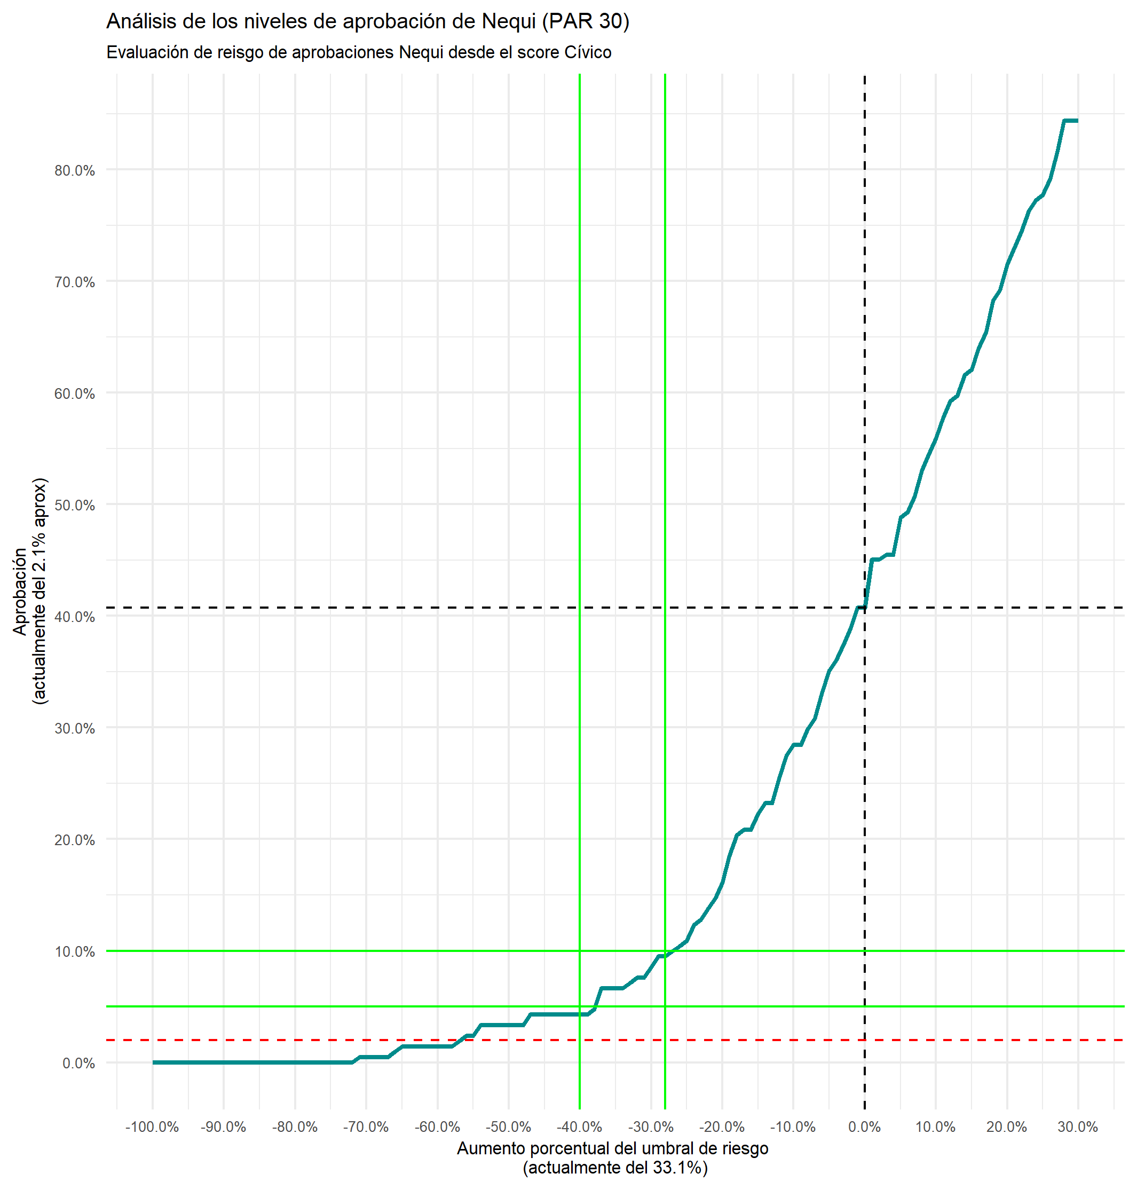
Ejercicio: Se tomaron los clientes enviados a Nequi que tuvieran suficientes datos para ser analizados por el score de ML de cívico. Esto para determinar, bajo la perspectiva de Cívico, ¿cual es el nivel de riesgo promedio empleado por Nequi para preaprobar?
La línea puntada negra (----) marca el nivel de riesgo actual (33.1%) y el nivel de aprobación que le correspondería (40% aprox.) . Como se ve, bajo el nivel de riesgo de Nequi, se esperaría un 40% de aprobación, sin embargo solo se aprueba cerca del 2.1% (la línea horizontal roja “----”). Es decir, si bien en umbral de Nequi pareciera ser 33.1, en la practica es como si emplearan un umbral 57% más estricto (del 14,2% aprox.).
La propuesta (delineada en la líneas continuas verdes “____”), es aumentar el nivel de aprobación del 2.1% actual a un valor entre el 5% y el 10%. Esto, incluso reduciendo el nivel de riesgo actual entre un 30% al 40%.
Esto implica una mayor cooperación entre ambos equipos, en cuanto a perfilamiento de riesgo.

Slide 2
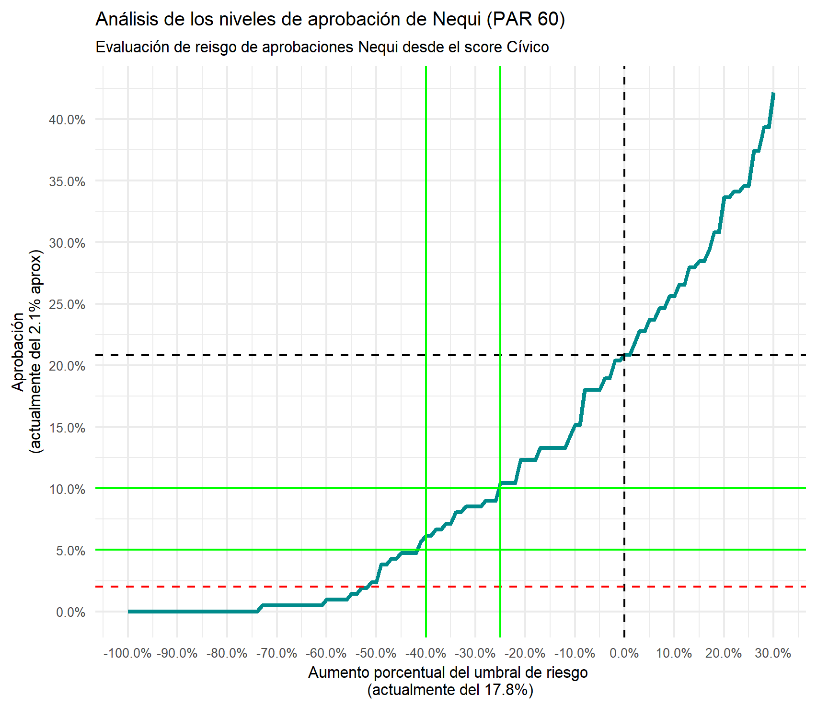
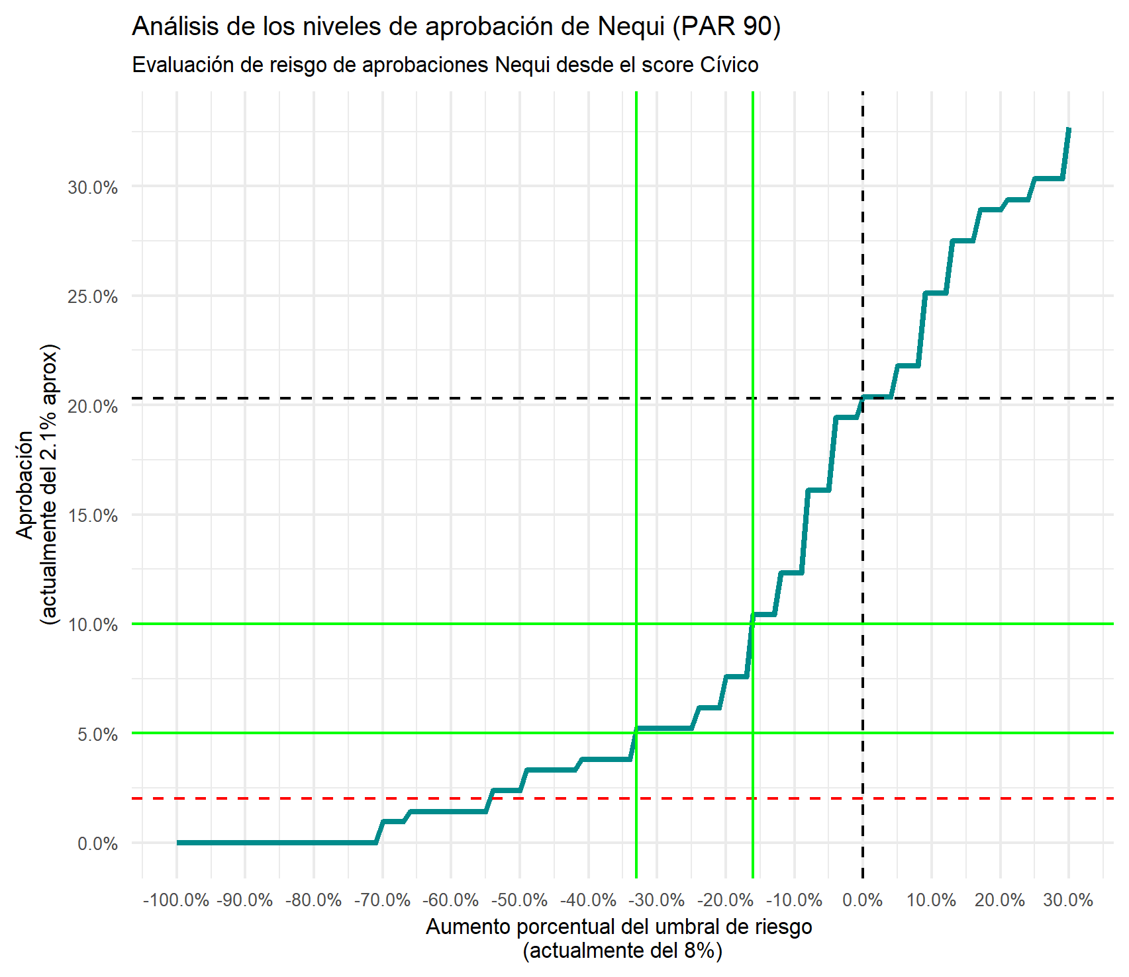
Esta misma situación se presenta en los riesgos de PAR 60 y PAR 90. Aunque en estos parámetros la diferencia entre el nivel de aprobación esperado y el real no es tan amplia como en el análisis de PAR 30, una reducción esperada del 30% del nivel de riesgo actual, tendría que aumentar la aprobación entre 4X a 5X como mínimo.

